Slide 1


Vastgoed Groep 19
Welkom!

Slide 2

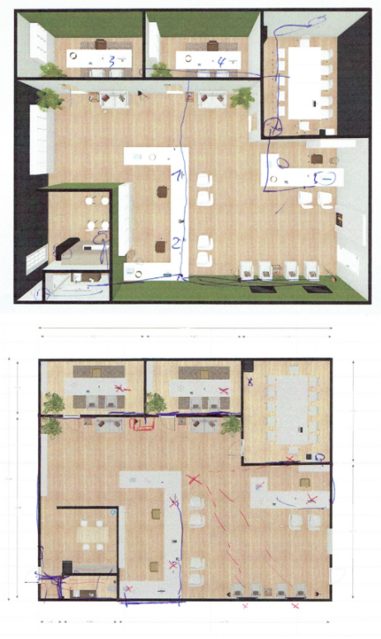
Aangeleverde plannen
Grondplan dat we samen hebben overlopen
Op basis van jullie voorkeuren hebben we een plan, offertes en een catalogus samengesteld

Slide 3
Jullie benodigdheden
Router (+ modem van provider)
24 port switch
2 WAP's
Ethernet Cables
Server/NAS voor opslag foto's
5 Werkstations (Voorkeur IMAC Retina 4K, 3.0-GHz processor, 1 TB)
3 Smart TV's
2 Kleine printers voor eenvoudige taken
1 Industriële printer
1 Beamer
5 iPhone 8 64 GB
5 iPad Pro (10,5 inch) Software:
Office 365 voor bedrijven (inclusief mail)
Autocad licentie

Slide 4
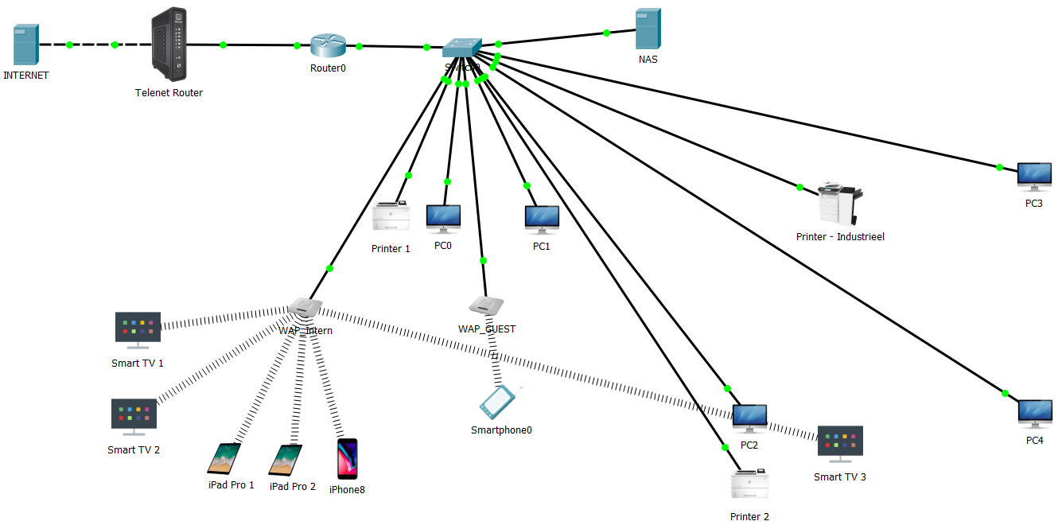
Wat wij hebben uitgewerkt
Router van je provider
Cisco router (voor geavenceerde instellingen en beveiliging)
Switch (aansluiten van al je apparatuur)
NAS (opslag van gegevens)
5 PC’s
3 Printers
3 Smart tv’s
iPads
iPhones
Wireless internet (werknemer en guest network)

Slide 5
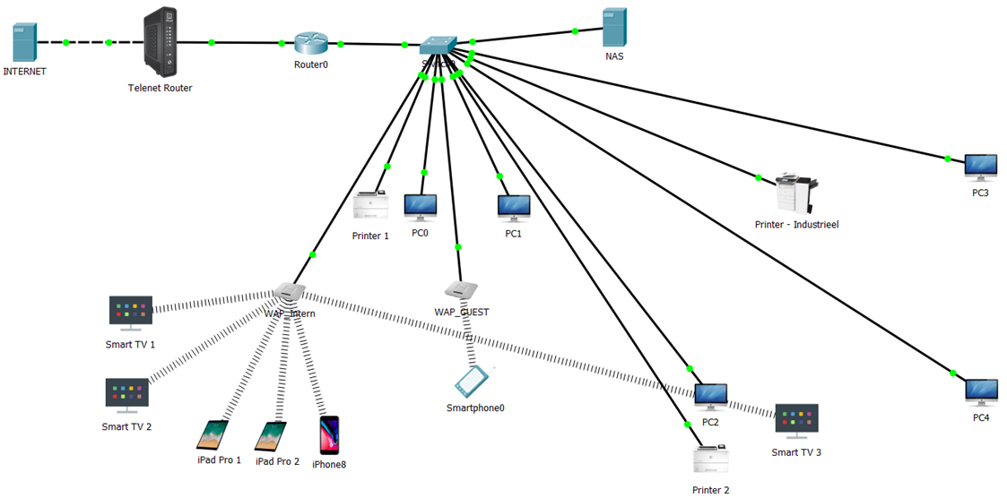
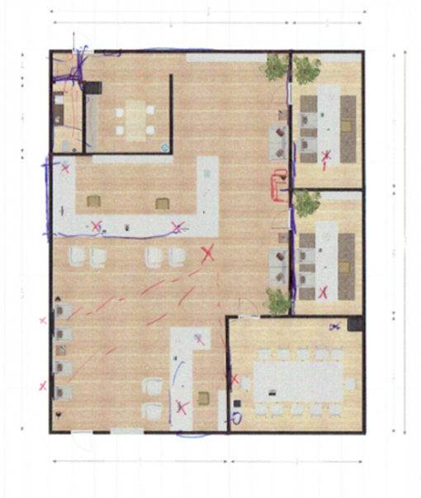
Paars: Netwerkapparatuur
Rood: PC’s en kleine printers
Cyaan: Industriële printer
Groen: Wireless Acces Points
Geel: Smart TV’s

Slide 6
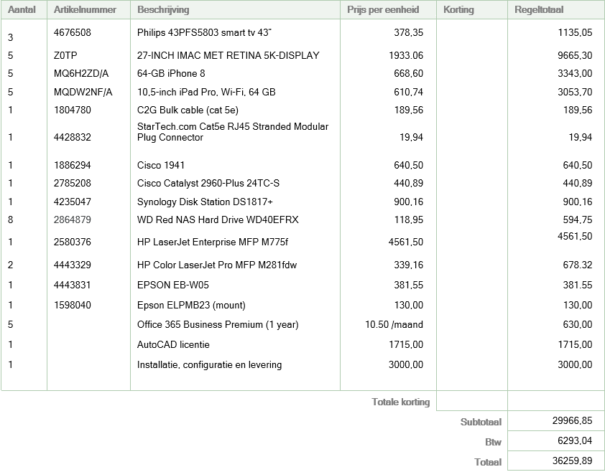
Benodigde apparatuur hiervoor
Offerte 1
Bijhorende brochure 1

Slide 7
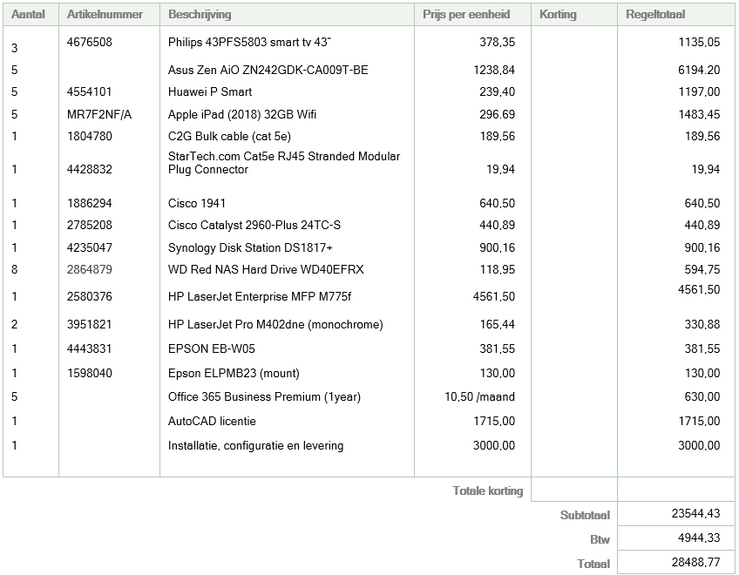
Alternatief
Offerte 2
Bijhorende brochure 2
Goedkoper
Bespaart op Apple devices en iets goedkopere printers
+- 7700 euro goedkoper

Slide 8
Onduidelijkheden/vragen
Als er nog enige onduidelijkheid is aarzel dan zeker niet om iets te vragen!
Wij bedanken jullie alvast voor de aangename samenwerking!

